Slide 1
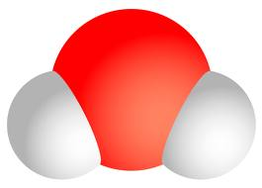
ПОЧЕМУ В «СОБАЧЬЕЙ ПЕЩЕРЕ» ЖИВОТНЫЕ ПОГИБАЮТ? (ИССЛЕДОВАНИЕ ФИЗИЧЕСКИХ СВОЙСТВ УГЛЕКИСЛОГО ГАЗА)
Автор: Кривощекова Анастасия Вадимовна, ученица 4 класса
МАОУ СОШ № 154 г. Челябинска

Slide 2
Цель работы:
ИССЛЕДОВАНИЕ ФИЗИЧЕСКИХ СВОЙСТВ УГЛЕКИСЛОГО ГАЗА;
ОПРЕДЕЛЕНИЕ ЗАВИСИМОСТИ РАСТВОРИМОСТИ УГЛЕКИСЛОГО ГАЗА В ВОДЕ ОТ ТЕМПЕРАТУРЫ;
ОПРЕДЕЛЕНИЕ ВЛИЯНИЯ УГЛЕКИСЛОГО ГАЗА НА РОСТ И РАЗВИТИЕ РАСТЕНИЙ, А ТАКЖЕ НА САМОЧУВСТВИЕ ЧЕЛОВЕКА.

Slide 3
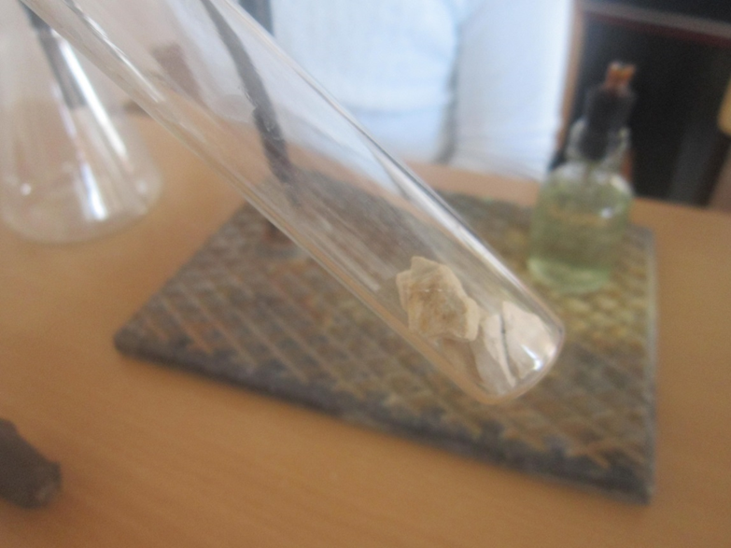
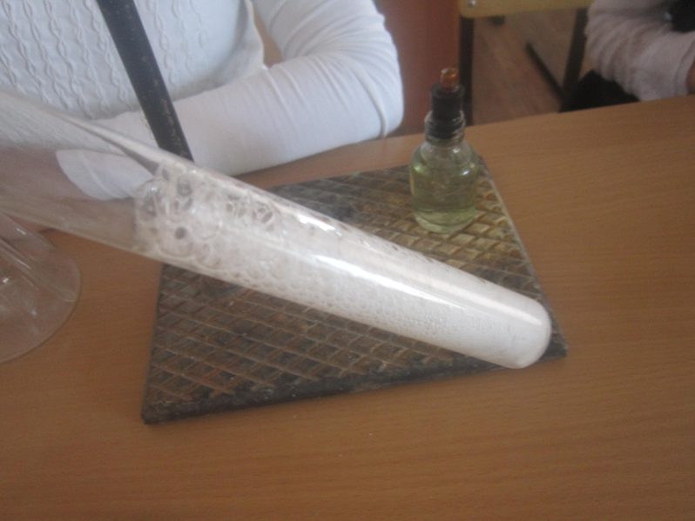
Объект исследования:
Углекислый газ, полученный в результате химических опытов

Slide 4
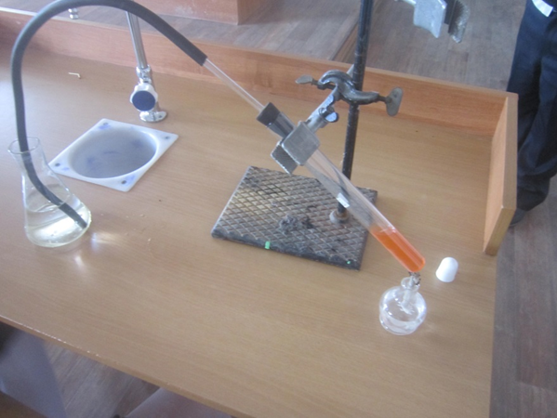
Методы и приемы
- эксперимент
- наблюдение
- обработка собранной информации
- составление теста для учащихся 4-х классов

Slide 5
ГИПОТЕЗА
- РАСТВОРИМОСТЬ УГЛЕКИСЛОГО ГАЗА В ВОДЕ ЗАВИСИТ ОТ ТЕМПЕРАТУРЫ;
- ПОВЫШЕНИЕ КОНЦЕНТРАЦИИ УГЛЕКИСЛОГО ГАЗА В ВОЗДУХЕ ВЛИЯЕТ НА ПРОЦЕСС ФОТОСИНТЕЗА, И, СЛЕДОВАТЕЛЬНО, НА РОСТ И РАЗВИТИЕ РАСТЕНИЙ;
- ПОВЫШЕНИЕ КОНЦЕНТРАЦИИ УГЛЕКИСЛОГО ГАЗА В ВОЗДУХЕ, И, СЛЕДОВАТЕЛЬНО, В КРОВИ ЧЕЛОВЕКА, ВЛИЯЕТ НА ЕГО САМОЧУВСТВИЕ
- повышение концентрации углекислого газа на планете может привести к таянию ледников и всемирному потопу

Slide 6
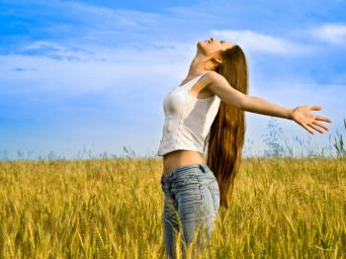
Основная часть
Нас окружает воздух. Воздухом мы дышим, он необходим для жизни человека и животных. Воздух – это смесь различных газов: кислорода, азота, углекислого газа. При дыхании организм человека и животных поглощает кислород, содержащийся в воздухе, а выделяет углекислый газ в окружающую среду.
Углекислый газ – вещество при нормальных условиях газообразное, без цвета, без запаха, растворимое в воде.

Slide 7
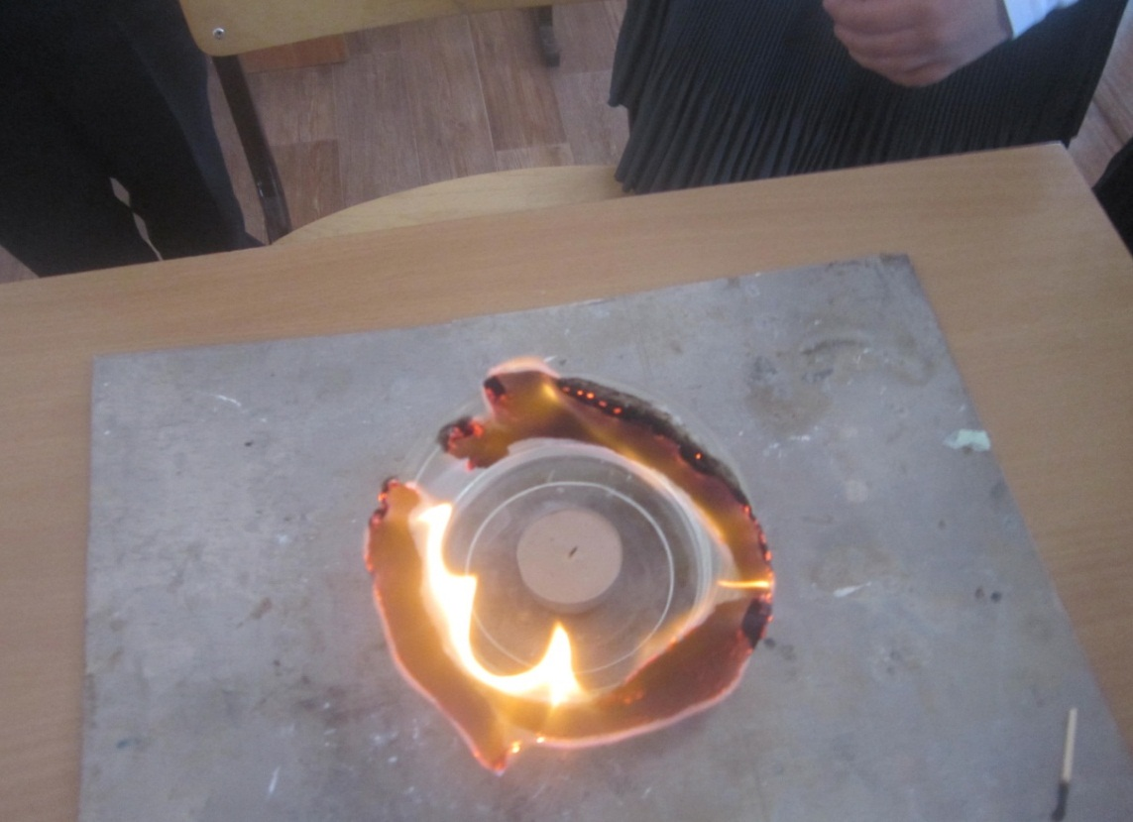
Эксперимент № 1

Slide 8
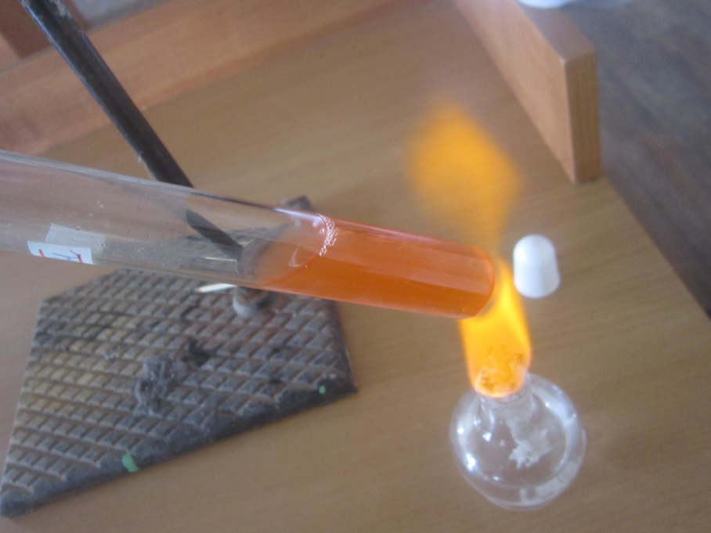
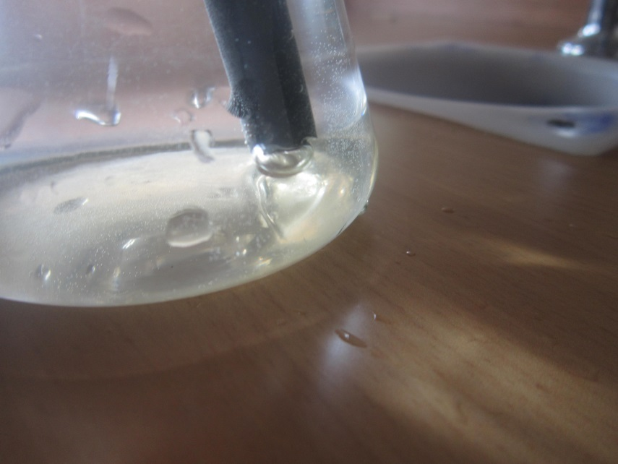
Эксперимент № 2

Slide 9
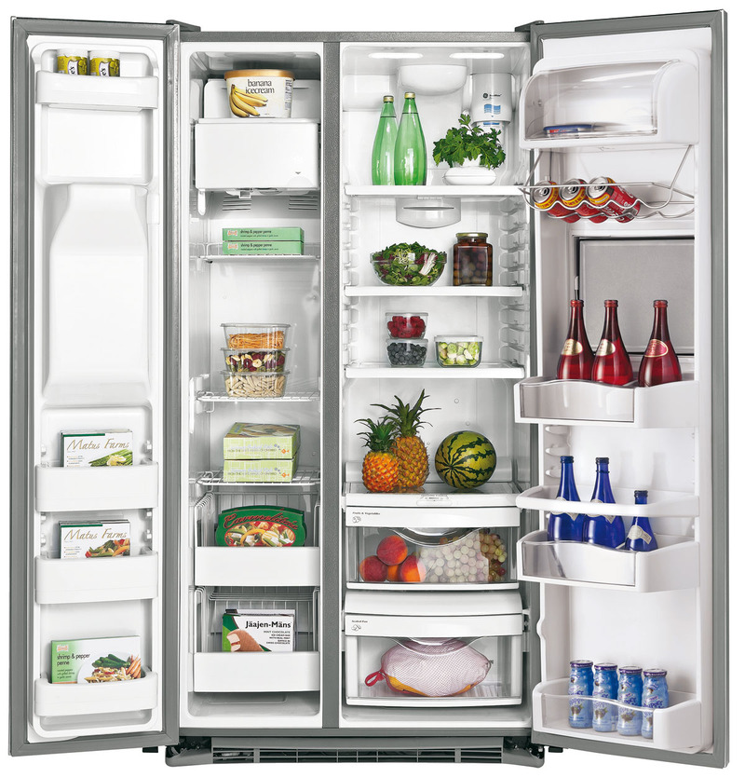
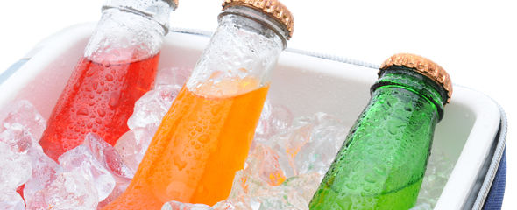
ПРИ ПОВЫШЕНИИ ТЕМПЕРАТУРЫ РАСТВОРИМОСТЬ УГЛЕКИСЛОГО ГАЗА В ВОДЕ ПОНИЖАЕТСЯ
Хранить газированные напитки в холодильнике

Slide 10
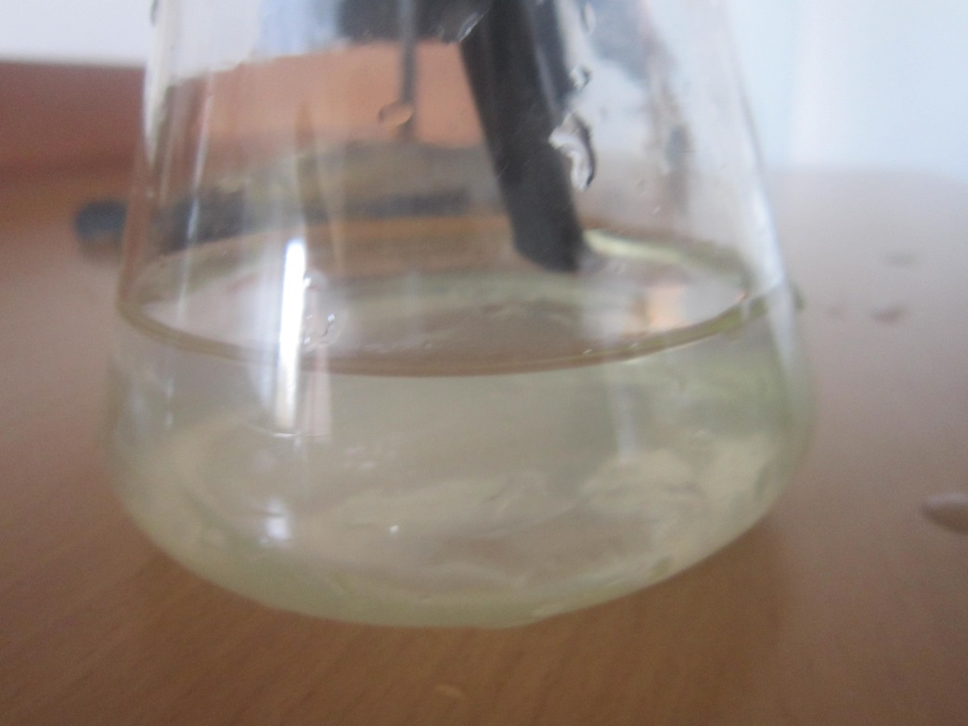
ОПРЕДЕЛЕНИЕ УГЛЕКИСЛОГО ГАЗА ПРИ ПОМОЩИ ИЗВЕСТКОВОЙ ВОДЫ
ИЗВЕСТКОВАЯ ВОДА
СТАНОВИТСЯ МУТНОЙ

Slide 11
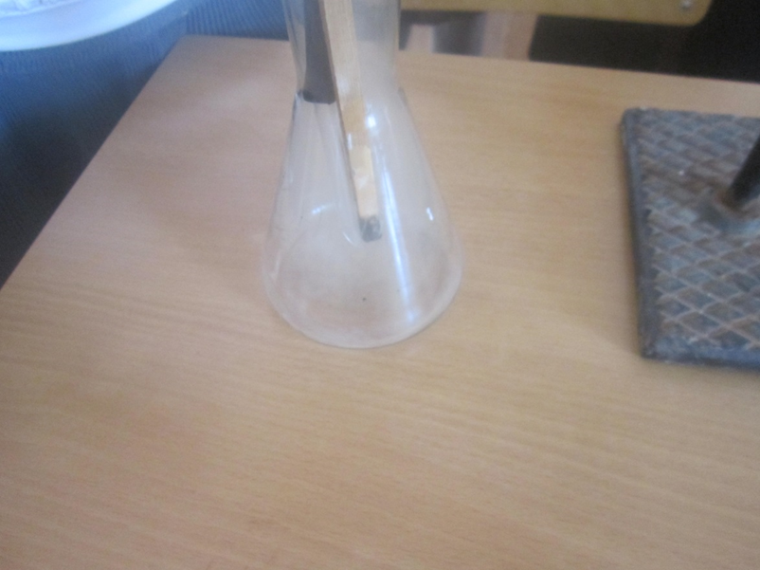
ЭКСПЕРИМЕНТ № 3 УГЛЕКИСЛЫЙ ГАЗ НЕ ПОДДЕРЖИВАЕТ ГОРЕНИЯ

Slide 12
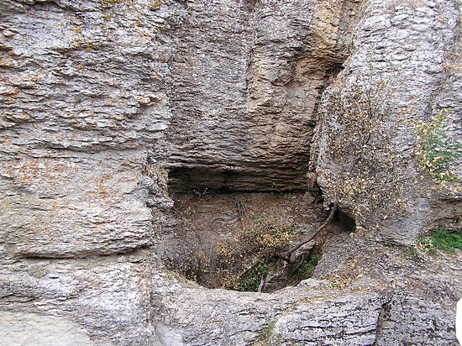
«Собачья пещера»
В Италии близ Неаполя есть «Собачья пещера», в которой собаки не могут находиться, а человек чувствует себя нормально. Почему? Я предположила, что около поверхности земли в этой пещере много углекислого газа, потому что он тяжелее воздуха. Действительно, из трещины внизу пещеры выделяется углекислый газ, который стелется по дну пещеры, и собаки, высота которых до 0,5 м, задыхаются, а человек чувствует себя нормально.

Slide 13
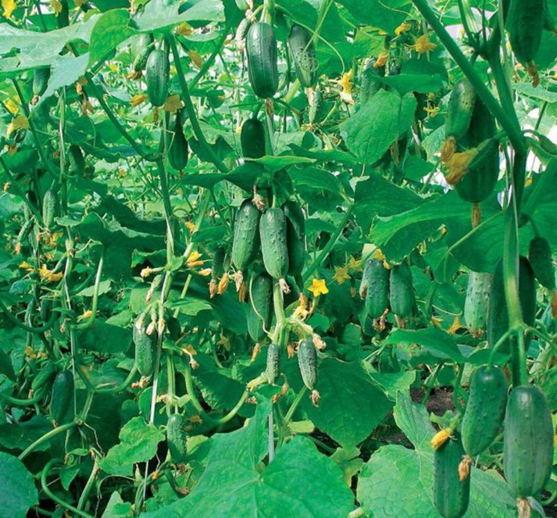
ЭКСПЕРИМЕНТ № 4 В ТЕПЛИЦЕ С ВЫСОКИМ СОДЕРЖАНИЕМ УГЛЕКИСЛОГО ГАЗА УРОЖАЙ ВЫШЕ

Slide 14
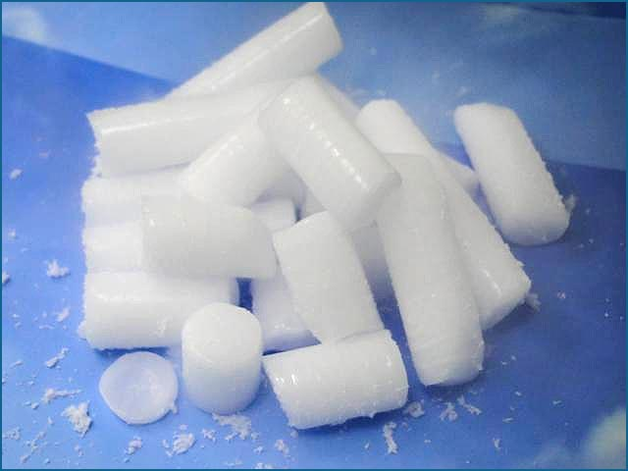
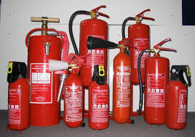
В КАКИХ АГРЕГАТНЫХ СОСТОЯНИЯХ МОЖЕТ СУЩЕСТВОВАТЬ УГЛЕКИСЛЫЙ ГАЗ?
«сухой лед» жидкость

Slide 15
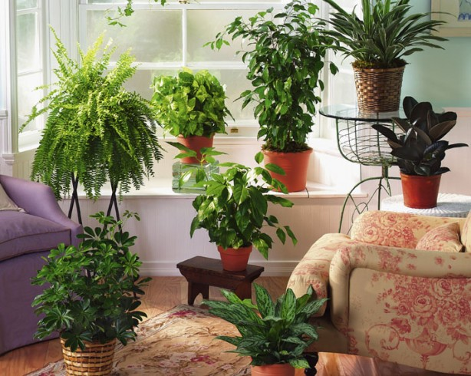
ПОЧЕМУ В СПАЛЬНЫХ КОМНАТАХ НЕЛЬЗЯ СТАВИТЬ МНОГО РАСТЕНИЙ?

Slide 16
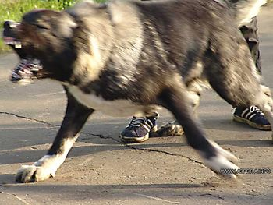
ГИПОКАПНИЯ
Однако, и понижение уровня углекислого газа в крови человека также может иметь негативные последствия: головокружение и даже потерю сознания (гипокапния).
Гипокапния возникает при глубоком и частом дыхании, которое автоматически возникает в состоянии страха, паники или истерики, стресса.
Предельно допустимой нормой содержания углекислого газа в воздухе внутри помещений считается 0,1 – 0,15%.

Slide 17
ВЫВОДЫ
- С ПОВЫШЕНИЕМ ТЕМПЕРАТУРЫ РАСТВОРИМОСТЬ УГЛЕКИСЛОГО ГАЗА В ВОДЕ ПОНИЖАЕТСЯ
- УГЛЕКИСЛЫЙ ГАЗ ТЯЖЕЛЕЕ ВОЗДУХА И НЕ ПОДДЕРЖИВАЕТ ГОРЕНИЯ
- ПРИ ПОВЫШЕНИИ КОНЦЕНТРАЦИИ УГЛЕКИСЛОГО ГАЗА В ВОЗДУХЕ РОСТ И РАЗВИТИЕ РАСТЕНИЙ УЛУЧШАЕТСЯ
- ИЗМЕНЕНИЕ КОНЦЕНТРАЦИИ УГЛЕКИСЛОГО ГАЗА В КРОВИ ЧЕЛОВЕКА ПРИВОДИТ К ИЗМЕНЕНИЮ ЕГО САМОЧУВСТВИЯ (ГИПЕРКАПНИЯ И ГИПОКАПНИЯ)
- главная экологическая проблема – повышение уровня углекислого газа в атмосфере нашей планеты, поэтому усилия всех государств должны быть направлены на уменьшение этих выбросов

Slide 18
БЛАГОДАРИМ ЗА ВНИМАНИЕ!

